Slide 1
第三章
用户界面
讲师：张晓飞
微信: zxf_zxy_rxf

Slide 2
1. 理论概述
1.1 理解UI
1.2 UI事件
2. UI开发
2.1 常用UI组件
2.2 常用UI布局
2.3 常用视图标签属性
2.4 ListView
2.5 Style和theme
3. 应用练习
3.1 显示应用程序列表
3.2 手机卫士主界面

Slide 3
1.1 理解UI
UI的定义
全称user interface, 意为: 用户界面
UI由View和ViewGroup组成
View类是所有视图(包括ViewGroup)的根基类
View在屏幕上占据一片矩形区域, 并会在上面进行内容绘制
ViewGroup包含一些View或ViewGroup, 用于控制子View的布局

Slide 4
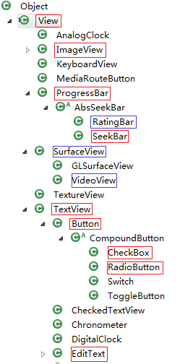
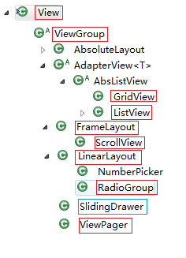
1.1 理解UI
View的API结构
标红色是最重要的
标蓝色的是次要的

Slide 5
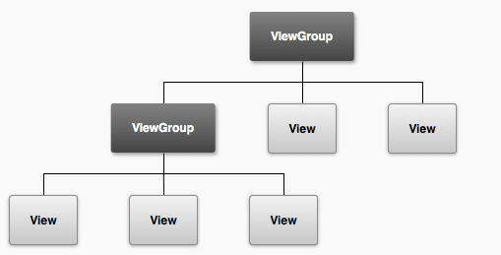

1.1 理解UI
UI的组成
界面的整体布局(layout)
组成可视界面的各个UI组件(Component)

Slide 6
1.2 UI事件
理解UI事件
当用户通过手指触摸UI时, 系统会自动创建对应的Event对象
Android中提供了多种方式拦截处理不同类型的事件
视图本身就可以处理发生在该视图上的事件
事件是什么?
谁是事件源?
谁是事件监听器?
事件
回调方法
2. 触发
3. 生成
4. 传递
5. 调用
事件源
1. 注册
监听器

Slide 7
1.2 UI事件
使用UI事件
Android提供了很多不同类型的事件监听器接口
  View.OnClickListener: onClick()
  View.OnLongClickListener: onLongClick()
  View.OnTouchListener: onTouch()
  View.OnCreateContextMenuListener: onCreateContextMenu()
  View.OnFocusChangeListener: onFocusChange()
  View.OnKeyListener: onKey()
给视图添加事件监听的方式
view.seton…Listener(listener)

Slide 8
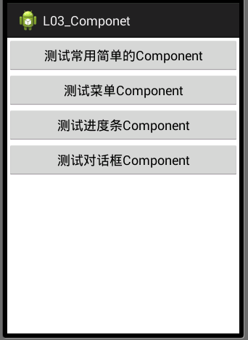
2.1 常用UI组件
测试用例
TextView
OptionMenu
EditText
Button
ContextMenu
ImageView
Progressbar
CheckBox
SeekBar
RadioGroup
Dialog
RadioButton
Toast

Slide 9
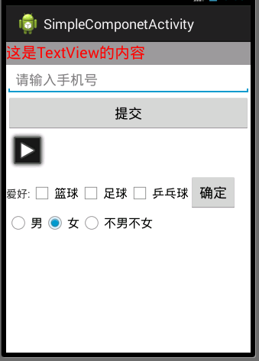
2.1 常用UI组件
常用的简单Component
TextView
文本视图
EditText
编辑框
Button
按钮
ImageView
图片视图
CheckBox
多选框
RadioGroup
单选择框组
RadioButton
单选择框
Toast
文本小提示

Slide 10
2.1 常用UI组件
TextView : 文本视图
<TextView android:id=“@+id/tv_test1_message“ //指定id android:layout_width=“match_parent“ //宽度 android:layout_height=“wrap_content“ //高度 android:text=“这是TextView的内容“ // 文本 android:textColor=“#ff0000“ // 文本颜色 android:textSize=“20sp” /> // 字体大小

Slide 11
2.1 常用UI组件
EditText : 文本输入框
<EditText android:id="@+id/et_test1_number" android:layout_width="match_parent" android:layout_height="wrap_content" android:hint=“请输入手机号“ //默认提示文本 android:inputType=“phone”> // 输入数据类型限定 </EditText>

Slide 12
2.1 常用UI组件
Button : 按钮
<Button android:id="@+id/btn_test1_submit" android:layout_width="match_parent" android:layout_height="wrap_content" android:text="提 交" />

Slide 13
2.1 常用UI组件
ImageView : 图片视图
<ImageView android:id="@+id/iv_test1_play" android:layout_width="70dp" android:layout_height="70dp" android:background=“@drawable/ic_launcher“ //背景图片 android:src=“@android:drawable/ic_media_play”/> //前景图片
//设置前景图片 public void setImageResource(int resId) //设置背景图片 public void setBackgroundResource(int resid)

Slide 14
2.1 常用UI组件
CheckBox : 多选框
<CheckBox android:id="@+id/cb_test1_basket" android:layout_width="wrap_content" android:layout_height="wrap_content" android:text="篮球" android:checked=“true”/> //标识默认是否勾选
//判断当前是否勾选 boolean isChecked() //设置CheckBox是否勾选 void setChecked(boolean checked) //设置选中状态改变的监听 void setOnCheckedChangeListener(OnCheckedChangeListener listener)

Slide 15
2.1 常用UI组件
RadioGroup/RadioButton : 单选框
<RadioGroup android:id="@+id/rg_test1_sex" android:layout_width="fill_parent" android:layout_height="wrap_content" android:orientation="horizontal" > <RadioButton android:id="@+id/rb_test1_male" android:layout_width="wrap_content" android:layout_height="wrap_content" android:text="男" /> <RadioButton android:id="@+id/rb_test1_female" android:layout_width="wrap_content" android:layout_height="wrap_content“ android:checked="true" android:text="女" /> </RadioGroup>
给RadioGroup设置改变的监听
同CheckBox

Slide 16
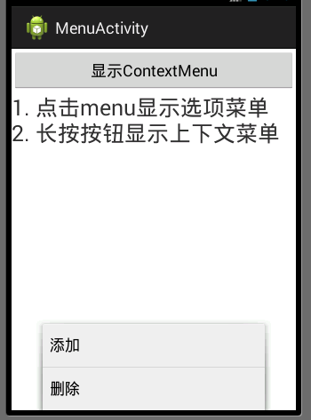
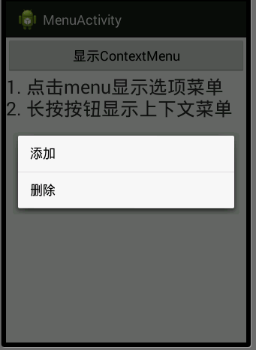
2.1 常用UI组件
菜单Component
OptionMenu
ContextMenu

Slide 17
2.1 常用UI组件
关于Menu的3个问题
如何触发Menu的显示?
如何向Menu中添加MenuItem?
选择某个MenuItem时如何响应?
区别Menu与MenuItem

Slide 18
2.1 常用UI组件
OptionMenu
OptionMenu在点击手机的menu键触发
Activity : onCreateOptionsMenu(Menu menu)
  显示OptionMenu的回调方法, 在此方法中向Menu中添加MenuItem
添加menuItem的两种方式:
  纯编码方式: menu.add(….)
  加载menu文件的方式:
  MenuInflater menuInflater = getMenuInflater();
  menuInflater.inflate(R.menu.main_option, menu);
Activity : onOptionsItemSelected(MenuItem item)
  当选择某个菜单项的回调方法

Slide 19
2.1 常用UI组件
ContextMenu : 上下文菜单
View : setOnCreateContextMenuListener(listener)
  为某个视图添加创建ContextMenu的监听(需要长按触发)
Activity : onCreateContextMenu(menu, view, menuInfo)
  显示菜单的回调方法
Activity : onContextItemSelected(MenuItem item)
  当选择某个菜单项的回调方法

Slide 20
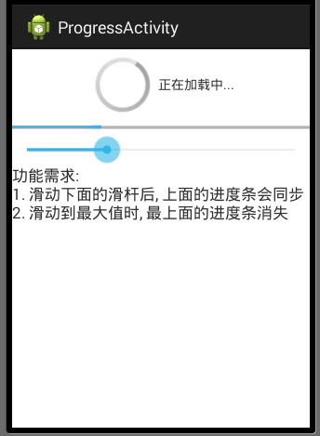
2.1 常用UI组件
进度条Component
Progressbar
SeekBar

Slide 21
2.1 常用UI组件
Progressbar : 进度条
<ProgressBar //默认为圆形进度条 android:id="@+id/pb_test3_loading1" android:layout_width="wrap_content" android:layout_height="wrap_content" />
<ProgressBar android:id="@+id/pb_test3_loading2" style=“?android:attr/progressBarStyleHorizontal“ //水平进度条 android:layout_width="match_parent“ android:layout_height="wrap_content" android:progress=“2“ //当前进度, 默认为0 android:max=“10”/> // 最大进度, 默认为100

Slide 22
2.1 常用UI组件
Progressbar : 进度条
ProgressBar void setProgress(int Progress) : 设置当前进度 int getProgress() : 得到当前进度 void setMax(int max) : 设置最大进度 int getMax() : 设置或得到最大进度 View void setVisibility(int visibility) : 设置视图的可见性 View. VISIBLE : 标识可见 View. INVISIBLE : 标识不可见, 但占屏幕空间 View.GONE : 标识不可见, 也不占屏幕空间

Slide 23
2.1 常用UI组件
SeekBar : 可手动滑动的进度条
<SeekBar android:id="@+id/sb_test3_prgress" android:layout_width="match_parent" android:layout_height="wrap_content" />
SeekBar: setOnSeekBarChangeListener(OnSeekBarChangeListener l) : 设置改变的监听 OnSeekBarChangeListener: onProgressChanged(SeekBar seekBar, int progress, boolean fromUser) : 进度改变 onStartTrackingTouch(SeekBar seekBar) : 按下滑杆 onStopTrackingTouch(SeekBar seekBar) : 从滑杆离开

Slide 24
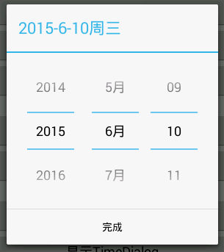
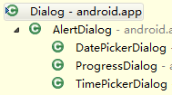
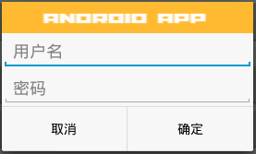
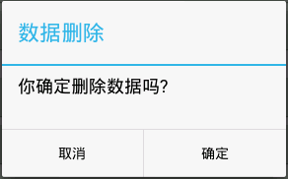
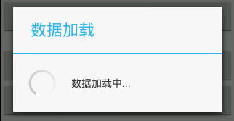
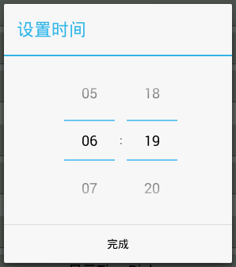
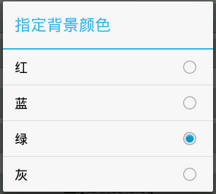

2.1 常用UI组件
对话框Component

Slide 25
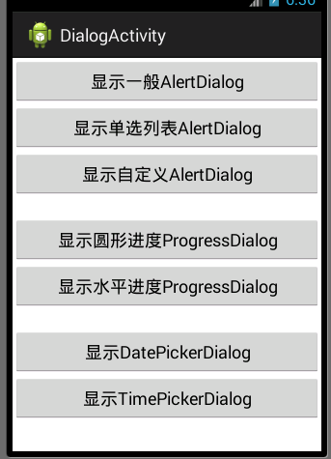
2.1 常用UI组件
测试界面
测试AlertDialog
测试ProgressDialog
测试DatePickDialog
TimePickDialog

Slide 26
2.1 常用UI组件
AlertDialog : 警告框
AlertDialog : show() : 显示警告框 没有公开的构造方法, 只能通过其内部类Builder来创建 AlertDialog.Builder : create() : 创建AlertDialog对象 show() : 创建AlertDialog对象, 同时将其显示出来 setTitle(CharSequence title) : 设置标题 setMessage(CharSequence message) : 设置内容 setPositiveButton(String text, OnClickListener listener) : 设置正面按钮 setNegativeButton(String text, OnClickListener listener): 设置负面按钮 dismiss() : 移除dialog setSingleChoiceItems(….)设置单选项列表

Slide 27
2.1 常用UI组件
自定义AlertDialog
DialogBuilder : setView(View view) : 设置Dialog中的视图 View : View inflate(Context context, int resource, ViewGroup root) : 动态加载布局得到View

Slide 28
2.1 常用UI组件
ProgressDialog : 带进度Dialog
ProgressDialog : static show(Context context, CharSequence title,CharSequence message) : 显示dialog ProgressDialog(Context context) : 构造方法 setProgressStyle(int style) 设置样式 ProgressDialog.STYLE_HORIZONTAL :水平进度条样式

Slide 29
2.1 常用UI组件
启动分线程(复习)
方式一:
new Thread(){ public void run(){ //下面的代码在分线程执行 } }.start();
方式二:
new Thread(new Runnable(){ public void run(){ //下面的代码在分线程执行 } }).start();

Slide 30
2.1 常用UI组件
DateDialog : 日期Dialog
public DatePickerDialog(Context context, OnDateSetListener callBack, //点击确定的回调监听 int year, //显示年份 int monthOfYear, // 显示月分 int dayOfMonth) // 显示日

Slide 31
2.1 常用UI组件
TimeDialog : 时间Dialog
public TimePickerDialog (Context context, OnTimeSetListener callBack, //点击确定的回调监听 int hourOfDay, //几点 int minute, // 几分 boolean is24HourView) // 是否是24小时制

Slide 32
2.2 常用的UI布局
概述
布局本身是不能显示出任何数据, 它可以包含一些子视图, 并控制子视图的布局
常用的Layout
  LinearLayout
  RelativeLayout
  FrameLayout
  ListView(后面讲)
  GridView(后面讲)
  其它

Slide 33
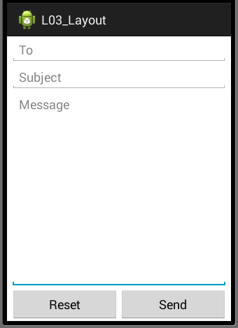


2.2 常用的UI布局
LinearLayout
线性布局: 用来控制其子View以水平或垂直方式展开显示
重要属性:
  orientation(方向)
  layout_weight(权重)
水平
垂直

Slide 34
2.2 常用的UI布局
理解LinearLayout权重
layout_weight(权重)的值
  =0(默认值): 指定多大空间就占据多大的空间
  >0: 将父视图中的可用空间进行分割, 值越大权重就越大, 占据的比例就会越大
Layout_weight的使用场景
  将布局的宽度或高度平均分成几个等份
  垂直方向上占用中间所有空间 或 水平方向上占用中间所有空间

Slide 35

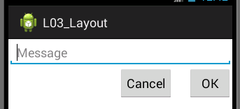
2.2 常用的UI布局
RelativeLayout
相对布局: 用来控制其子View以相对定位的方式进行布局显示
相对布局是最灵活, 最强大,也是学习难度最大的布局
相对布局相关属性比较多:
  兄弟视图之间: 同方向对齐, 反方向对齐
  与父视图之间: 同方向对齐, 居中

Slide 36
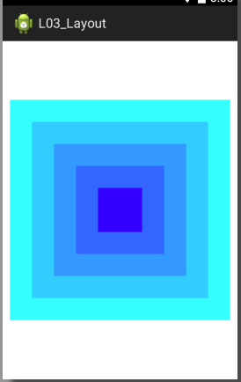
2.2 常用的UI布局
FrameLayout
帧布局中的每一个子View都代表一个画面，默认以屏幕左上角作为（ 0,0 ）坐标，按定义的先后顺序依次逐屏显示 ， 后面出现的会覆盖前面的画面,
通过子View的android:layout_gravity 属性来指定子视图的位置

Slide 37
2.3 常用视图标签属性
属性的划分
针对任何View的属性
  常用的最基本属性
  内边距属性 padding
  外边距属性 margin
只针对RelativeLayout的属性
  反方向对齐属性 to/above/below
  同方向对齐属性 align
  相对父视图的属性 alignparent/center
只针对LinearLayout的属性
  权重属性 weight
  方向属性 oritation

Slide 38
2.3 视图的常用属性
常用基本属性
属性名 | 作用
id | 为控件指定相应的ID @+id/idname
layout_width | 指定当前视图的宽度
layout_height | 指定当前视图的宽度
text | 指定控件当中显示的文字
textSize | 指定控件当中字体的大小
background | 指定该控件所使用的背景(图片|颜色)
layout_gravity | 控件本身相对于父视图的位置
grivity | 指定控件中的内容的基本位置
说明: 还有很多其它属性, 不用特别记忆它们, 多用多查

Slide 39
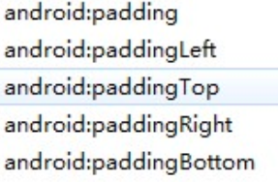
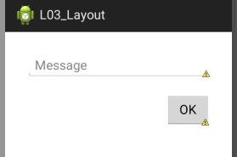
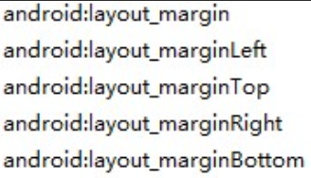
2.3 视图的常用属性
内边距与外边距
marginTop
内边距属性
paddingTop
marginLeft
marginRight
paddingLeft
内容区域
paddingRight
paddingBottom
marginBottom
外边距属性

Slide 40
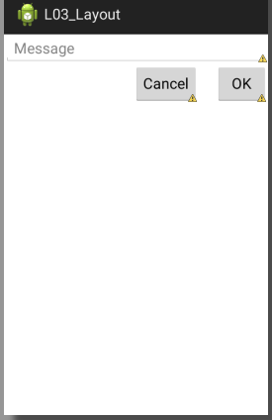
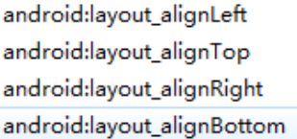
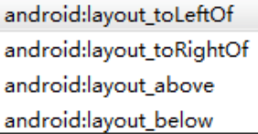
2.3 视图的常用属性
相对兄弟视图定位
同方向对齐属性
反方向对齐属性

Slide 41
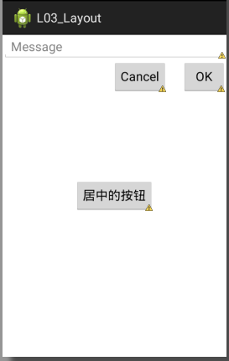


2.3 视图的常用属性
相对父视图定位
与父视图同方向对齐属性
相对父视图居中属性

Slide 42

2.4 ListView
ListView理解
ListView是一种用来显示多个可滑动项(Item)列表的的ViewGroup
需要使用Adapter将集合数据和每一个Item所对应的布局动态适配到ListView中显示
显示列表: listView.setAdapter(adapter)
更新列表: adapter.notifyDataSetChanged()
Data
ListView
Adapter
Item Layout

Slide 43
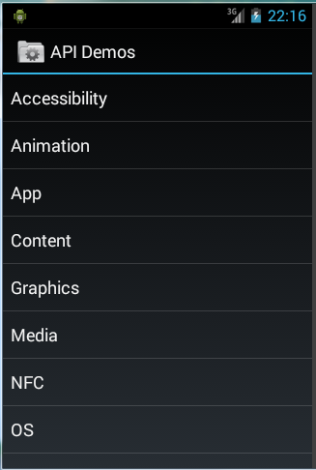
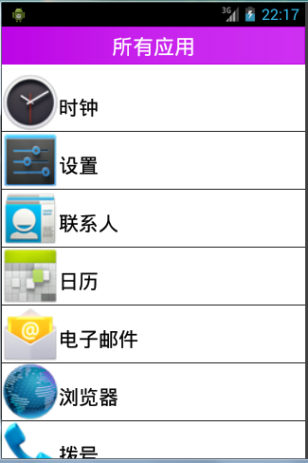
2.4 ListView
ListView效果样例

Slide 44
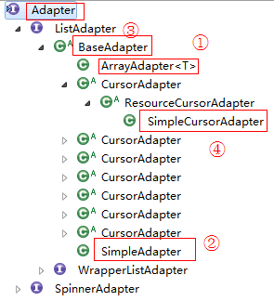
2.4 ListView
Adapter
ArrayAdapter: 显示最简单的列表(文本)
集合数据为List<String>或String[]
SimpleAdapter: 显示复杂的列表
集合数据必须是List<Map<String,Object>>类型
BaseAdapter: 显示复杂的列表
集合数据可以是任意类型的集合List<Xxx>
SimpleCursorAdapter: 显示复杂的列表
集合数据是数据库查询结果集

Slide 45
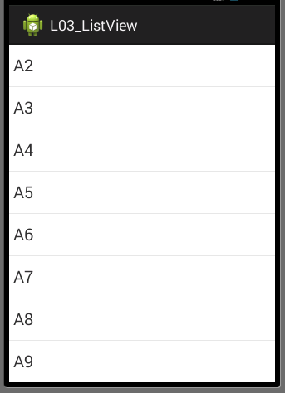
2.4 ListView
ListView + ArrayAdapter
context: 上下文件对象, 一般为Acivity对象
resource: Item的布局文件标识
objects: 需要显示的数据集合(Array或List)

Slide 46
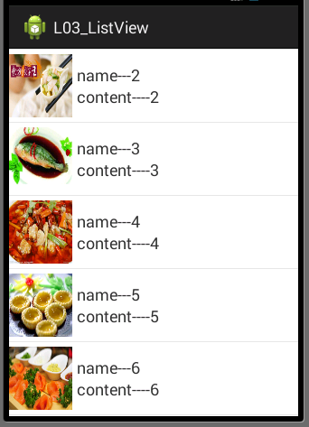
2.4 ListView
ListView + SimpleAdapter
context: 上下文件对象, 一般为Acivity对象
data: 需要显示的数据集合
resource: Item布局文件标识
from: map对象中的key的数组, 用于得到对应的value
to: Item布局文件中的子view的id的数组

Slide 47
2.4 ListView
ListView + BaseAdapter
class MyBaseAdapter extends BaseAdapter {
  @Override
  public int getCount() {
  return 0;
  }
  @Override
  public Object getItem(int position) {
  return null;
  }
  @Override
  public long getItemId(int position) {
  return 0;
  }
  @Override
  public View getView (int position,
  View convertView, ViewGroup parent) {
  return null;
  }
}

Slide 48
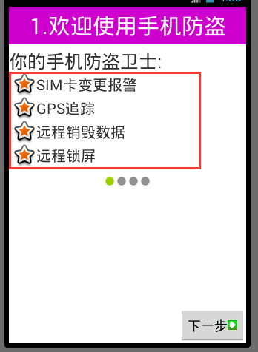
2.5 样式和主题
样式(Style)
理解:
  多个视图属性的集合, 在写布局时, 当多个视图有不少相同的属性时, 可以把这些相同的属性放在一起在styles.xml中定义成一个Style, 而在布局文件中使用@style/style_name统一引用
作用:
  复用视图标签属性
目标:
  针对的是窗口中的某些视图
系统样式:
  Android也定义了些系统样式可以使用
  使用系统样式: @android:style/xxx

Slide 49
2.5 样式和主题
主题(theme)
理解:
  主题的本质也是style
  在styles.xml中定义, 在manifest.xml中引用
作用:
  复用视图标签属性
目标:
  针对整个应用或某个Activity的界面
系统常用主题:
  @android:style/Theme.Light.NoTitleBar : 没有标题
  @android:style/Theme.Light.NoTitleBar.Fullscreen: 全屏
  @android:style/Theme.Dialog : 对话框

Slide 50
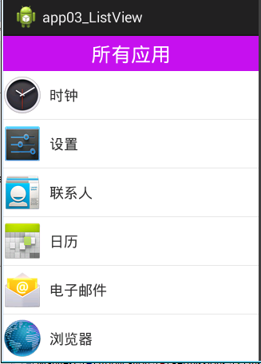
3. 应用练习
显示所有应用列表
功能描述:
  此功能是手机卫士程序管理模块的一部分
  它以列表的形式列出手机中所有应用的信息
  点击某一项, 提示选择的应用的名称
  长按某一项, 删除当前行
主要技术:
  应用的整体布局与Item的布局
  获取手机中所有安装的应用信息集合(已定义)
  使用BaseAdapter显示列表信息
  ListView的item点击响应
scaleType=“fitXY” //图片充满View的宽度
minHeight=“70dp” //最小高度

Slide 51
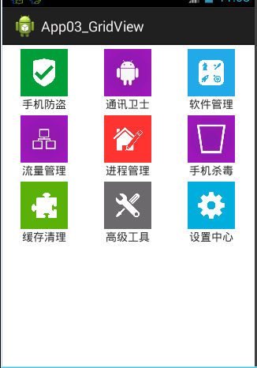
3. 应用练习
手机卫士主界面
功能描述:
  此功能是手机卫士主界面功能的一部分
  以3*3网格的形式显示功能模块列表
  点击某一项, 提示选择的功能模块的名称
主要技术:
  应用的整体布局与Item的布局
  利用BaseAdapter在GridView中网格列表信息
  GridView的item点击响应
numColums=“3” //列数
verticalSpacing=“10dp” //item之间在垂直方向的间距

